Slide 1
Laminární mezní vrstva
Prof. Václav Uruba
http://home.zcu.cz/~uruba/vyuka/MTII/

Slide 2
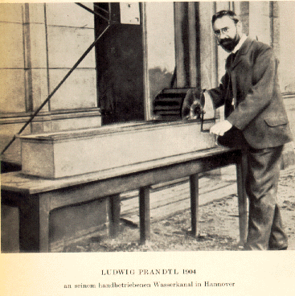
Prandtl
Definice MV - 1904

Slide 3
Rovnice
N-S rice ve 2D

Slide 4
Mimo MV
Odhady:
Nevazké – Euler

Slide 5
Prandtlova teorie MV
Předpoklady:
N-S rice:
Bernoulli
vně MV:

Slide 6
Uvnitř MV
Rychlost na okraji: U
Derivace ve směru x je úměrná 1/L , nezávisí na ν
Tloušťka MV δ << L, derivace y úměrná 1/δ
Nejsou další vlivy (rázové vlny)
Rice kontinuity:
Platí:

Slide 7
Uvnitř MV
x:
Konvektivní členy:
Bez tlak.spádu:
<<

Slide 8
Reynoldsovo číslo
δ
MV
Re
  L
  δ
MV
  Konvenční 99%
  Pošinovací
  Impulzová
L

Slide 9
Uvnitř MV
y:
První aproximace: p = p(x)

Slide 10
Rovnice MV
Tlaková síla
Setrvačná síla
Třecí síla

Slide 11
Prandtlova rovnice MV
Prandl 1904
Okrajové podmínky:

Slide 12
Laminární řešení
Bezrozměrné proměnné
Blasius 1908
Numerické řešení:
Okrajové podmínky:

Slide 13
Blasius – formulace
Proměnné
Rice:
O.p.

Slide 14
Blasius – řešení

Slide 15
Blasius: síly
Setrvačná síla
Třecí síla
Tlaková síla
Setrvačná síla
=
Třecí síla
Tlaková síla je nulová

Slide 16
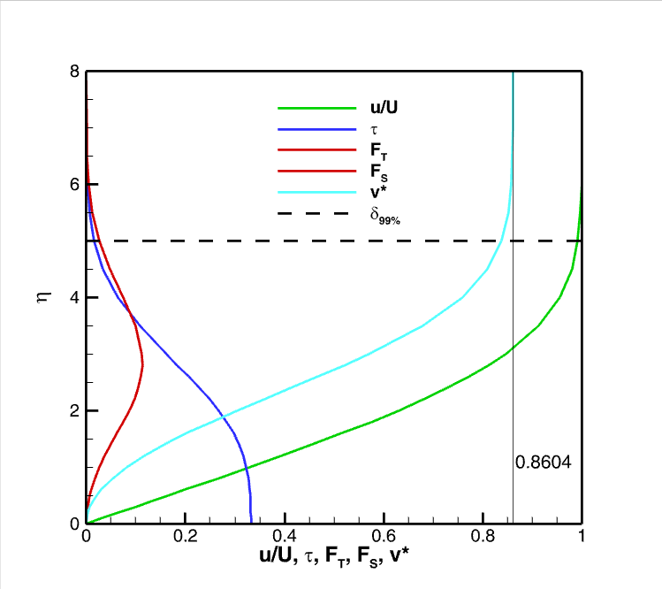
Blasius: rychlosti

Slide 17
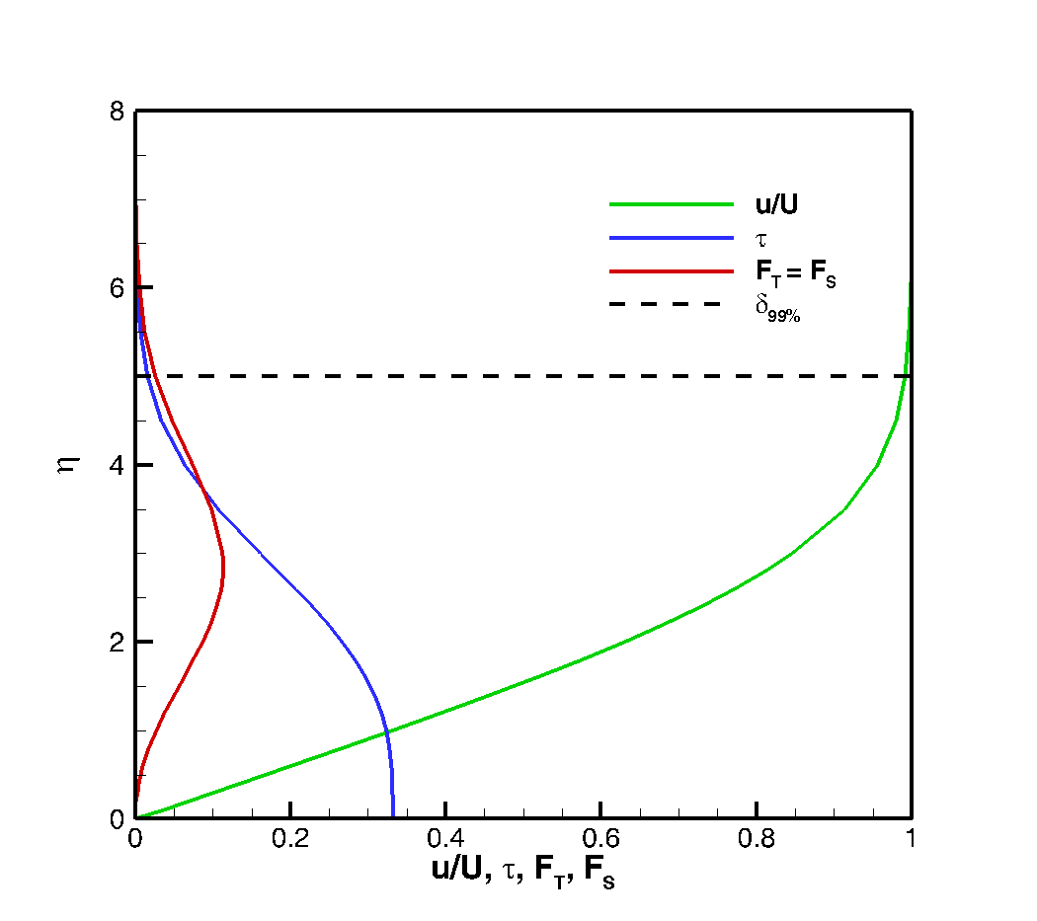
Blasius: síly

Slide 18
Reynoldsovo číslo
L = 1m
U = 2 . 10⁻⁶ m/s, δ/L=16
U = 2 . 10⁻⁴ m/s, δ/L=1,6
U = 2 . 10⁻² m/s, δ/L=0,16
U = 2 m/s, δ/L=0,016

Slide 19
Gradient tlaku
Bernoulli:
Gradient tlaku
  Nula
  Příznivý
  Nepříznivý
Inflexní bod na stěně
Inflexní bod není
Inflexní bod na profilu
STABILITA
Přechod
Odtržení

Slide 20
Tlakový gradient
Příznivý
Nepříznivý
Příznivý
gradient tlaku
Nepříznivý
gradient tlaku

Slide 21
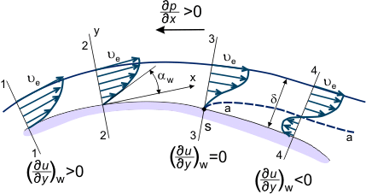
Odtržení MV
Zakřivený povrch
Příznivý
gradient tlaku
Nepříznivý
gradient tlaku
Bod odtržení

Slide 22
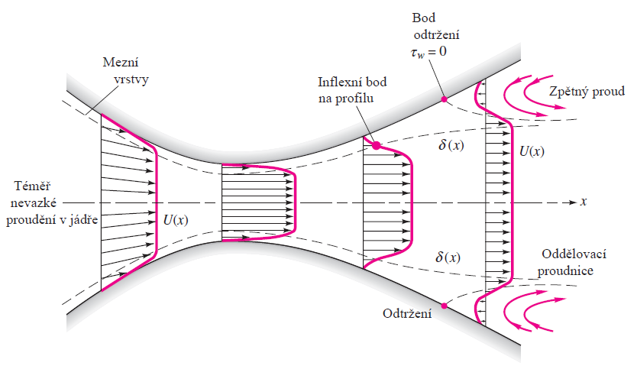
Konvergentně divergentní kanál
Příznivý
gradient tlaku
Nepříznivý
gradient tlaku

Slide 23
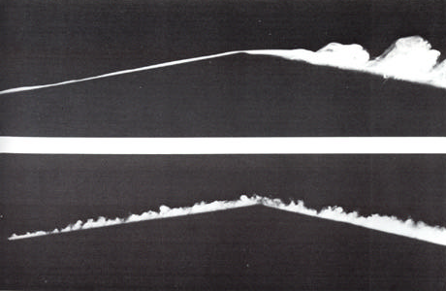
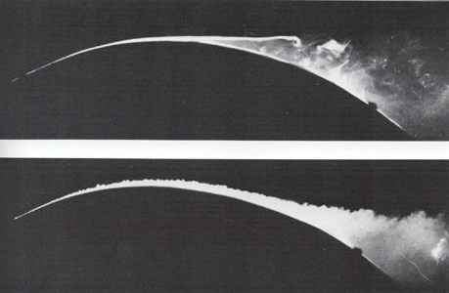
Odtržení MV
Ostrá hrana
Oblá hrana
L
T
Thomas Tutty, 2003

Slide 24
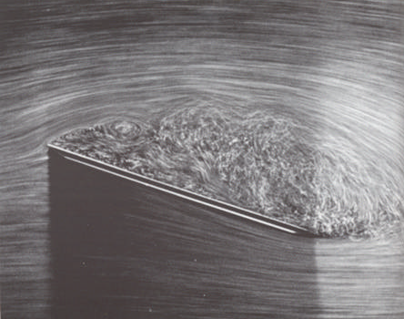
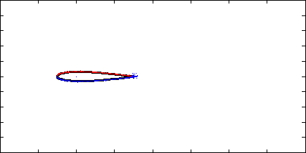
Odtržení MV
STALL

